Slide 1
L’Annunciazione di Leonardo
Analisi di un’opera

Slide 3
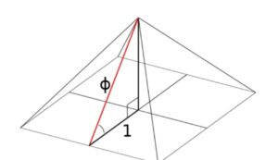
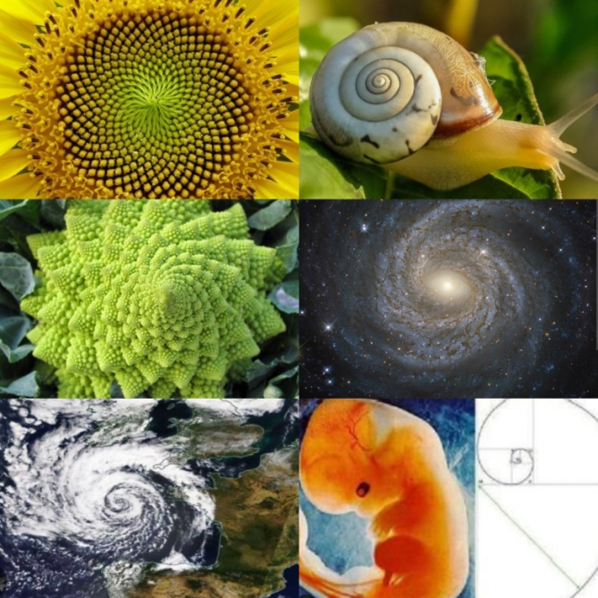
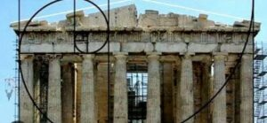

Slide 5
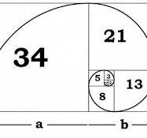
La sequenza di Fibonacci
0
1
1+0=1
1+1=2
2+1=3
3+2=5
5+3=8
8+5=13
13+8=21
21+13=34
34+21=55
……….

Slide 6
Cos'è il numero aureo
La sezione aurea è una rappresentazione figurativa del numero aureo, ossia un numero irrazionale (che non termina mai) che equivale circa a 1,6180339887 ecc...
Per comodità si fa coincidere a tale numero il valore di 1,618 ed è una costante che in geometria viene "trasformata" in linee e proporzioni, diventando appunto la sezione aurea. Essa - stando alla definizione "tecnica" - corrisponde al rapporto fra due lunghezze disuguali dove la maggiore di queste è medio proporzionale tra la minore b e la somma delle due (a + b). Dunque, se l’altezza è pari a 1, la base sarà 0,618.
Un concetto un po' complicato che però, applicato al mondo reale, ritorna in tantissimi elementi naturali e, inconsciamente, anche in molte opere d'arte, tanto che per secoli la sezione aurea ha rappresentato la prova di un legame invisibile tra macrocosmo e microcosmo, tra Dio e l'uomo, tra il pensiero razionale e la Natura che ci circonda.
Per questo il numero aureo è anche chiamato il Numero di Dio.

Slide 7
Matematica, Geometria e Arte
La sezione aurea e il numero aureo dunque non rappresentano una singola grandezza o una specifica figura, ma piuttosto un rapporto, una successione di diversi numeri e/o grandezze.
Si tratta ovviamente di concetti molto complicati ma nel medioevo il grande matematico pisano Leonardo Fibonacci riuscì a creare, probabilmente senza volerlo, una successione ricorsiva in grado di approssimare al meglio il numero aureo.
La Successione di Fibonacci infatti altro non è che una serie di numeri in cui ogni termine è la successione del precedente. Sembra super-difficile, ma non lo è. In pratica si parte da 0 e 1; poi da lì si inizia a sommare: 0+1 fa 1, dunque nella successione a 0 e 1 aggiungeremo un 1. Poi 1+1 fa due, quindi si aggiunge un 2. E così via.
Es: 0,1,1,2,3,5,8,13... (13 è la somma delle due cifre che lo precedono, 5 e 8. Dunque il prossimo numero da inserire sarà il risultato della somma tra 8 e 13, ossia 21).

Slide 8
Ma come già detto, la sezione aurea non riguarda solo la matematica. In Natura un sacco di elementi riprendono la rappresentazione di quest'affascinante rapporto geometrico: la conchiglia del mollusco Nautilus riprende alla perfezione la forma della sezione aurea e secondo il fisico Nassim Haramein, la sezione aurea avrebbe addirittura origine della lunghezza d'onda più corta generata dall'Universo.
Anche l'Arte - proprio perché rappresentazione della realtà - e l'Architettura sono "infarcite" di sezioni auree. Il Partenone di Atene, ad esempio, presenta una facciata perfettamente inscrivibile nelle proporzioni di un rettangolo aureo (ossia un rettangolo costruito in base alle "regole" della sezione aurea) e molte opere di Leonardo da Vinci ripropongono nella disposizione dei vari elementi dipinti le esatte proporzioni dettate dal numero aureo.

Slide 9
Le proporzioni iconiche

Slide 10
Le proporzioni angolari

Slide 11
Aria e atmosfera hanno corpo e colore

Slide 12
L’Hortus Conclusus

Slide 13
La profezia di Isaia

Slide 14
Il profilo e i capelli

Slide 15
Lo studio anatomico animale

Slide 16
Verso lo sfumato

Slide 17
Le simbologie

Slide 18
Lo studio della botanica

Slide 19
La definizione dei particolari

Slide 20
Gli “errori” di proporzione

Slide 21
